Slide 1
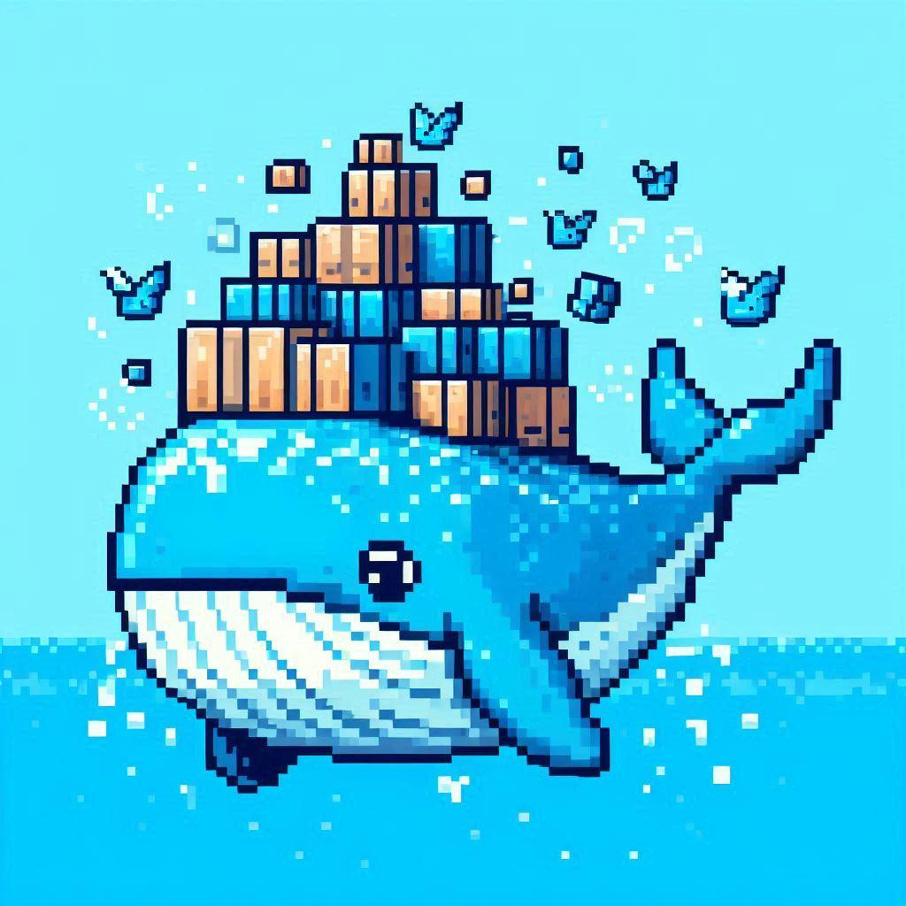
O Guia do Docker para Iniciantes
Explorando o Mundo dos Containers
Neste guia, você aprenderá a dominar os fundamentos e práticas do Docker para containerização de aplicações.
NATANAEL CARVALHO

Slide 2
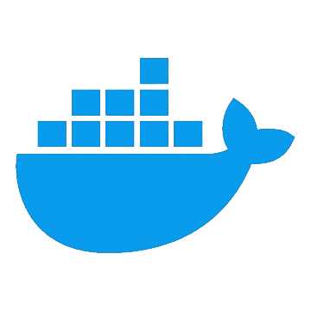
INTRODUÇÃO
Comece sua Jornada no Docker!
No cenário atual de desenvolvimento de software, a necessidade de ambientes consistentes e de fácil replicação é maior do que nunca. Docker surge como uma ferramenta essencial, permitindo que desenvolvedores empacotem suas aplicações e todas as suas dependências em containers leves e portáteis. Esta tecnologia não apenas garante que o software funcione da mesma forma em diferentes ambientes, mas também simplifica a gestão de ambientes de desenvolvimento, testes e produção. Neste guia, vamos explorar os conceitos fundamentais de Docker e fornecer um passo a passo prático para iniciantes, capacitando você a dominar a conteinerização de aplicações e a transformar seu fluxo de trabalho de desenvolvimento.

Slide 3
01
Conceitos Fundamentais
Vamos explorar os conceitos fundamentais do Docker, essenciais para qualquer desenvolvedor que deseje compreender a containerização de aplicações. Aqui, abordaremos o que são imagens e containers no contexto do Docker.

Slide 4
CONCEITOS FUNDAMENTAIS
Imagens e Containers: No Docker, uma imagem é como um modelo pré-fabricado que contém todas as instruções e dependências necessárias para executar uma aplicação. Ela pode ser comparada a uma receita de bolo, onde todos os ingredientes e passos estão listados. Já um container é uma instância em execução dessa imagem, como o bolo que resulta da aplicação da receita.
Dockerfile: É um arquivo de configuração que contém as instruções necessárias para construir uma imagem Docker. É como uma lista de passos para preparar o bolo, indicando quais ingredientes usar e em que ordem. No Dockerfile, especificamos coisas como a imagem base que queremos usar, as dependências que precisamos instalar e como iniciar nossa aplicação. Esses conceitos fundamentais são essenciais para entender como o Docker funciona e como podemos criar e gerenciar nossas próprias imagens e containers.

Slide 5
02
Criando sua Primeira Imagem Docker
Mergulharemos na criação da sua primeira imagem Docker. Aqui, você aprenderá a transformar o código da sua aplicação em uma imagem que pode ser executada em qualquer ambiente compatível com Docker.

Slide 6
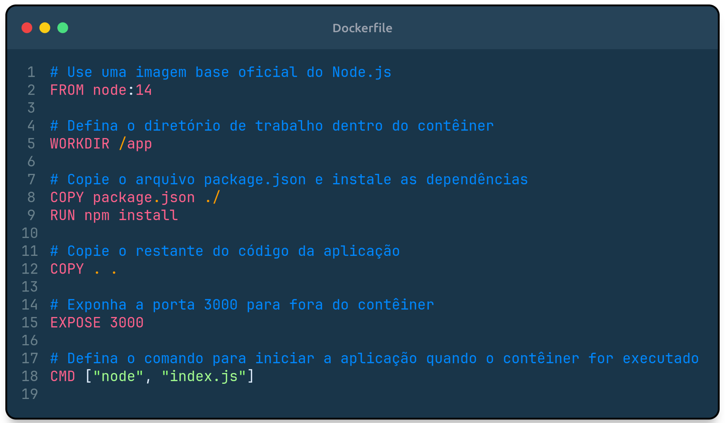
CRIANDO SUA PRIMEIRA IMAGEM DOCKER
Este `Dockerfile` especifica que vamos começar com uma imagem base oficial do Node.js na versão 14. Em seguida, definimos o diretório de trabalho dentro do container como `/app`. Copiamos o `package.json` para o diretório de trabalho e instalamos as dependências com `npm install`. Em seguida, copiamos todos os outros arquivos da aplicação para o diretório de trabalho. Além disso, expomos a porta 3000 para fora do contêiner, para que possamos acessar a aplicação. Por fim, definimos o comando para iniciar a aplicação quando o contêiner for executado, neste caso, `node index.js`. Este é apenas um exemplo básico, mas ilustra como podemos usar um `Dockerfile` para construir uma imagem Docker para nossa aplicação Node.js.

Slide 7
03
Construindo e Executando um Container
Vamos aprender a construir e executar containers Docker, transformando nossas imagens em ambientes de execução funcionais. Este processo essencial nos capacitará a lançar nossas aplicações em containers de forma eficiente e consistente.

Slide 8
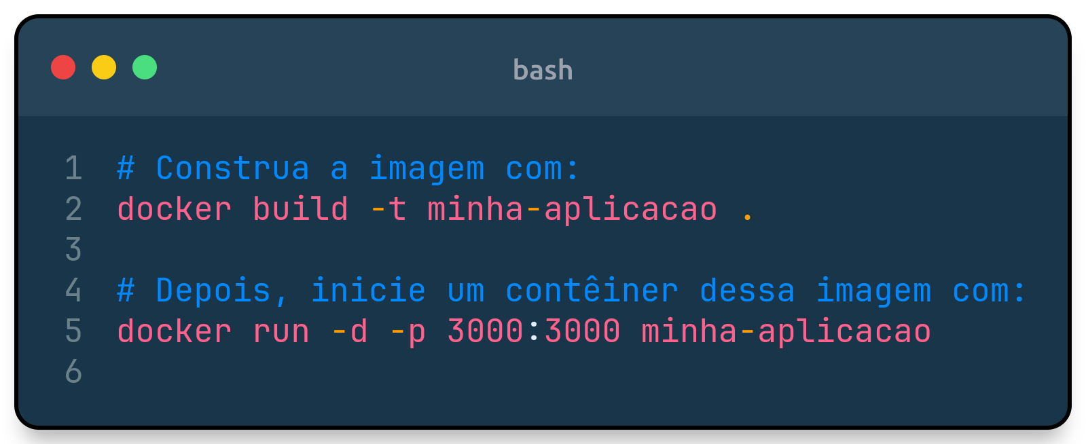
CONSTRUINDO E EXECUTANDO UM CONTAINER
Vamos aprender como transformar nossa imagem Docker em um ambiente de execução real, chamado de container. É como se estivéssemos construindo uma caixa para colocar nossa aplicação e todas as suas partes. Usando comandos do Docker, como `docker build` e `docker run`, vamos criar e iniciar esses containers. Assim, nossa aplicação estará pronta para ser executada em qualquer lugar que tenha Docker instalado, mantendo-se isolada e consistente, independentemente do ambiente em que é executada. Este capítulo é crucial para entender como fazer nossa aplicação funcionar dentro de um container Docker.

Slide 9
04
Gerenciando Containers
Adentraremos no mundo do gerenciamento de containers Docker. Exploraremos comandos essenciais como `docker ps`, `docker stop` e `docker rm` para controlar e manter nossos contêineres de forma eficaz.

Slide 10
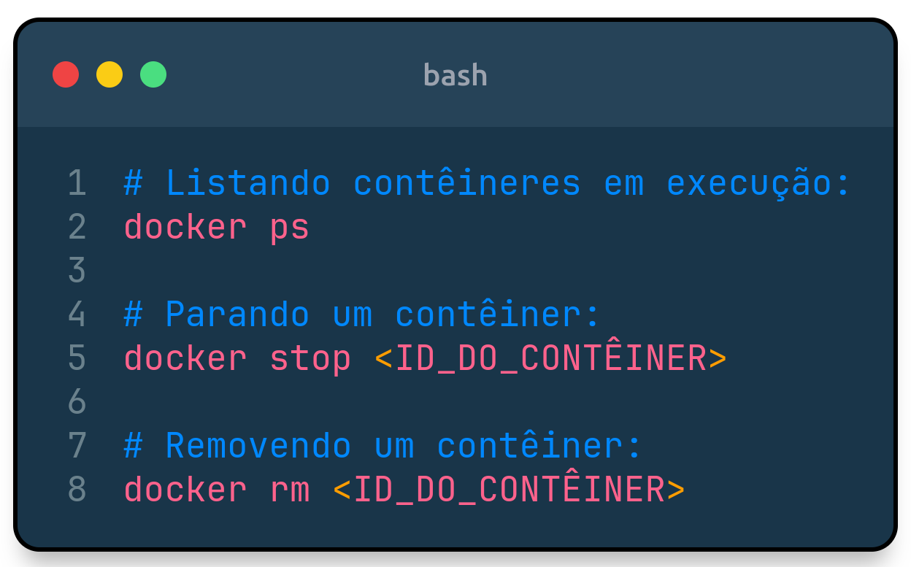
GERENCIANDO CONTAINERS
Vamos aprender como gerenciar os containers Docker que criamos. Quando você executa um container, ele fica em execução e pode ser necessário pará-lo ou removê-lo. O comando docker ps lista todos os containers em execução, enquanto docker stop interrompe a execução de um container específico. Se você não precisar mais de um container, pode removê-lo com o comando docker rm. Esses comandos são úteis para controlar e manter seus containers de forma eficaz. Ao aprender a usar esses comandos, você estará no controle total do seu ambiente Docker, podendo iniciar, parar e remover containers conforme necessário para o seu projeto.

Slide 11
05
Usando Docker Compose
Vamos explorar o uso do Docker Compose, uma ferramenta poderosa para configurar e gerenciar aplicações multi-containers de forma simples e consistente.

Slide 12
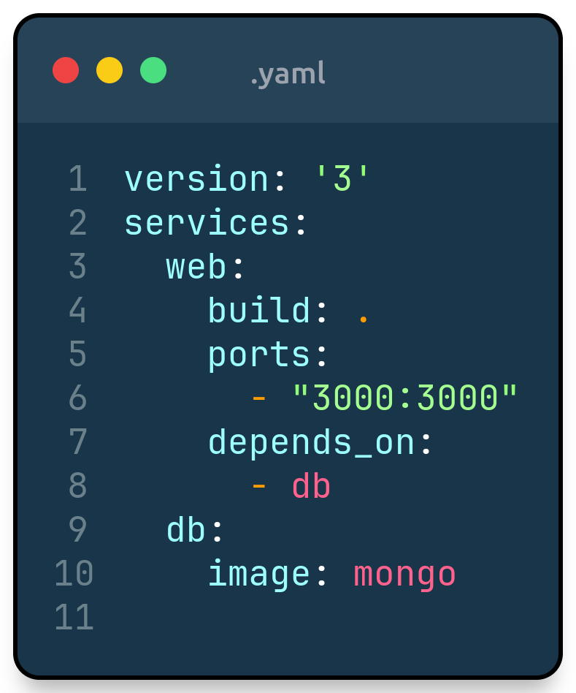
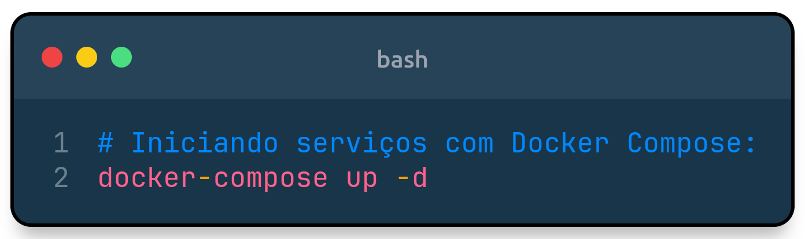
USANDO DOCKER COMPOSE
Com o Docker Compose, podemos definir a configuração de todos os nossos serviços em um arquivo chamado docker-compose.yml. Neste arquivo, especificamos detalhes como as imagens a serem usadas para cada serviço, as portas que devem ser expostas e quais containers dependem de outros. Ao executar o comando `docker-compose up`, o Docker Compose lê o arquivo de configuração e inicia todos os serviços definidos de forma automática e coordenada. Isso é útil para aplicações que exigem vários serviços trabalhando juntos, como uma aplicação web com um banco de dados. Com o Docker Compose, podemos orquestrar facilmente esses serviços e simplificar nosso processo de desenvolvimento e implantação.

Slide 13
06
Melhorando o Workflow de Desenvolvimento
Vamos explorar como melhorar nosso fluxo de trabalho de desenvolvimento utilizando volumes do Docker.

Slide 14
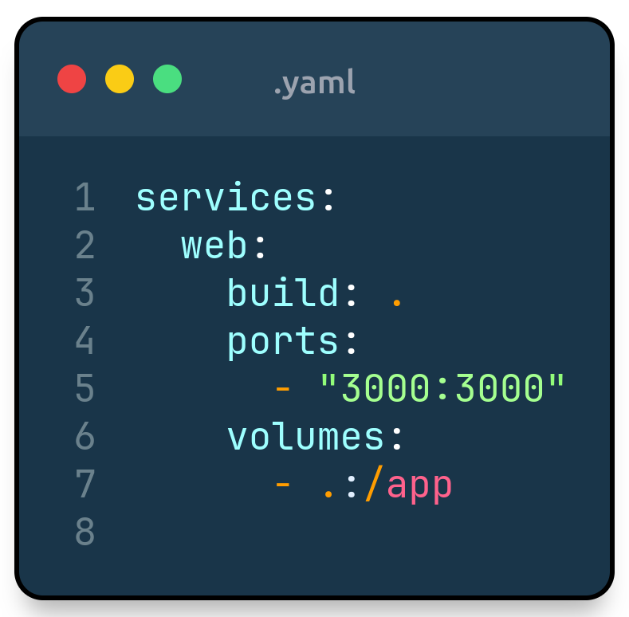
MELHORANDO O WORKFLOW DE DESENVOLVIMENTO
vamos aprender como melhorar nosso processo de desenvolvimento usando volumes do Docker. Os volumes são como pontes que conectam nosso código local ao container Docker em tempo real. Ao mapear nossos arquivos locais para dentro do container, podemos fazer alterações no código-fonte e ver essas mudanças refletidas imediatamente na aplicação em execução dentro do container. Isso nos permite iterar rapidamente no desenvolvimento sem a necessidade de reconstruir o contêiner a cada alteração. Além disso, os volumes mantêm nossos dados persistentes, mesmo após a remoção do container. Isso é útil para o desenvolvimento de bancos de dados ou aplicações que requerem armazenamento de dados. Compreender como usar volumes do Docker melhora significativamente nosso fluxo de trabalho de desenvolvimento, tornando-o mais ágil e eficiente.

Slide 15
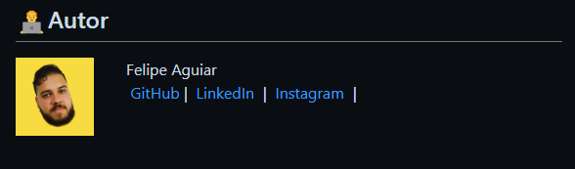

OBRIGADO POR LER ATÉ AQUI
Esse Ebook foi gerado com ferramentas de IA, e diagramado por humano.
. Esse foi meu segundo ebook, espero ter contribuir na sua caminhada pelo mundo da containerização de aplicações.
https://github.com/NatanCarFF
Natanael Carvalho

